Slide 1
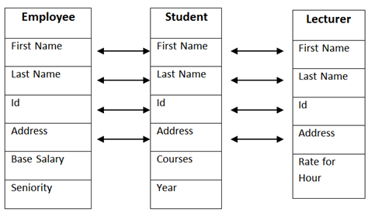
הרצאה #4, שיעורי בית
תרגיל 1
תכתבו מחלקות "Employee" "Lecturer" "Student"
תוסיפו פרמטרים הנדרשים, רצוי שכמה מהם יהיו "פרמטרי פנים" – ללא אפשרות לשינוי ללא פונקציה
תכתבו מטודות – setters – פונקציות לקביעת ערך הפרמטרים
תכתבו פונקציות לקבלת הפרמטרים

Slide 2
שיעורי בית
תרגיל 2 (המשך של#1)
class Student: pass
class Lecturer: pass student1 = Student("Muhammad","Ben-Ami","15","Some street 13 at Some City",('Python','Java'),2020) student2 = Student("Iris","York","16","Some street 14 at Some City",('Python','C#'),2020) student1.takes_courses() student2.takes_courses() lecturer1 = Lecturer('Whoever','Ben-Zakkai','19','Some addr',('Python','Advanced Algorithms'),2020) if lecturer1.teaches_something(student1) : print(f'{lecturer1.name()} {lecturer1.surname()} teaches {student1.takes_courses_from(lecturer1)}’) print(f’ {student1.name()} and {student2.name()} study {lecturer1.taught_students(student1, student2)} from {lecturer1.name()}’)
תמלאו את התוכן של המחלקות, שהתוכנית תכתוב:
Whoever Ben-Zakkai teaches Python Muhammad and Iris study Python from Whoever

Slide 3
שיעורי בית
import datetime # we will use this for date objects class Person: def __init__(self, name, surname, birthdate, address, telephone, email): self.name = name self.surname = surname self.birthdate = birthdate self.address = address self.telephone = telephone self.email = email def age(self): today = datetime.date.today() age = today.year - self.birthdate.year if today < datetime.date(today.year, self.birthdate.month, self.birthdate.day): age -= 1 return age person = Person( "שירלי", "משולם", datetime.date(1992, 3, 12), # year, month, day "רח' שבי בשקט 13", "012 12345678", "sh.meshulam@example.com" ) print(person.name) print(person.email) print(person.age())
תרגיל 3
Rewrite the Person class so that a person’s age is calculated for the first time when a new person instance is created, and recalculated (when it is requested) if the day has changed since the last time that it was calculated.
שכתוב מח' Person כך שגילו של האדם תחושב בפעם הראשונה כאשר אובייקט של אדם חדש נוצר, ויחושב מחדש (כשזה מתבקש) ואם היום לא השתנה מאז הפעם האחרונה שהוא היה מחושב.

